Slide 1
Bildung und Vermittlung
Lernort Residenzschloss

Slide 2
Barock
Dieses Arbeitsmaterial soll einen Einstieg in das Thema Barock ermöglichen. Der Schwerpunkt liegt dabei auf dem sächsischen Barock.
Die meisten der gezeigten Kunstwerke befinden sich in den Museen der Staatlichen Kunstsammlungen Dresden.
Neben der Präsentation finden sich in der Notizenansicht weiterführende Informationen.
Aufgaben für die Schülerinnen und Schüler sind blau geschrieben und mit folgendem Symbol gekennzeichnet:

Slide 3
Barock
Barock ist eine Epoche der europäischen Kunstgeschichte, die Ende des 16. Jahrhunderts begann und bis circa 1760/70 andauerte.
Schauen wir uns an, was das bedeutet!
Notes:
Informationen für Ihre Schüler*innen

Slide 4
Der Begriff Barock …
… stammt aus der portugiesischen Sprache. Barroco nannte man unregelmäßig geformte Perlen. Es bedeutet „schief“ oder „ungleichmäßig“
Notes:
Informationen für Ihre Schüler*innen

Slide 5
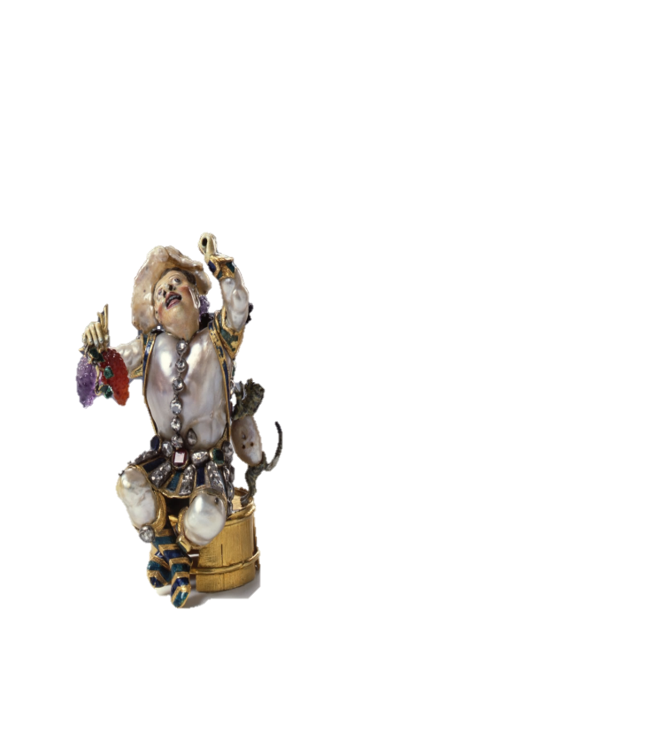
Fröhlicher Winzer im Neuen Grünen Gewölbe im Residenzschloss
Zähle die „barocken“ Perlen, die verwendet wurden!
Notes:
Informationen für Ihre Schüler*innen
Der Fröhliche Winzer ist eine barocke Perlfigur. Hergestellt wurde sie vermutlich in Frankfurt am Main. Gemacht wurde sie aus Barockperlen, Gold, Emaile, Silber, Diamanten, Smaragde, Rubine, Saphir sowie den Edelsteinen Amethyst und Karneol. Sie ist nur 8,8 cm hoch.

Slide 6
Barock
Barock ist eine Epoche der europäischen Kunst
die Ende des 16. Jahrhunderts begann und bis circa 1760/70 andauerte.
Epoche der europäischen Kunstgeschichte

Slide 7
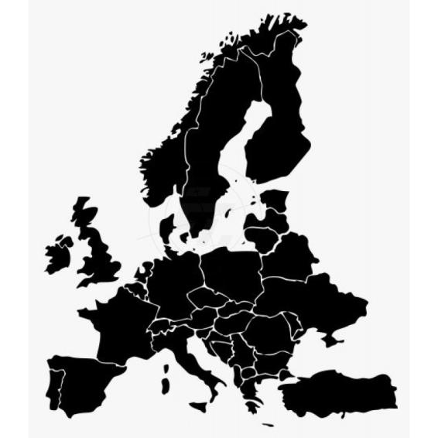
Aus Italien kommend, verbreitete sich der Barock in ganz Europa
Wie kam er nach Deutschland?

Slide 8
Wie kam Barock nach Deutschland?
?
Kavalierstouren der Adeligen an europäische Höfe
Hier siehst du den Empfang des späteren Königs August III. von Polen beim König Ludwig XIV. von Frankreich im Jahr 1714.
Beschreibe die Situation!
Wer ist August III, wer ist der König von Frankreich?
Ist es ein freundschaftliches Treffen oder ein offizieller Empfang?
Achte auf Gesten und Mimik der umstehenden Personen.
Eine Kavalierstour war eine Art Bildungsreise junger Adeliger. Sie besuchten fremde Länder und auch andere Fürstenhöfe. Die Adeligen sollten die Kultur, Sprachen und Sitten fremder Länder kennenlernen.
Notes:
Informationen für Ihre Schüler*innen
Auch August der Starke war auf Kavalierstour. Im Mai 1687, kurz nach seinem 17. Geburtstag, reiste er für 2 Jahre durch Europa. Er sollte auf dieser Reise Architektur und Kultur anderer Länder kennenlernen, seine Fremdsprachenkenntnisse erweitern, Umgangsformen sowie diplomatische Kenntnisse erlernen und Erfahrungen sammeln. Von Dresden aus waren seine Reisestationen:
Deutschland: Frankfurt am Main, Nürnberg, Augsburg, München
Frankreich,
Spanien,
Portugal,
England,
Holland,
Dänemark,
Schweden,
Österreich.
Italien
August der Starke wurde begleitet von seinem Hofmeister, der ihn auch im Reiten, Fechten und Schießen unterrichtete, dem Pfarrer, dem Stallmeister, dem Kammerjunker sowie Ärzten.
Besonders die französische Kultur am Hof des Sonnenkönigs Ludwig XIV. hatte August den Starken beeindruckt. In seinem späteren Leben hat er sich immer wieder an der Mode und den Sitten orientiert.

Slide 9
Wie kam Barock nach Deutschland?
Deutsche Handwerker und Künstler erhielten ihre Ausbildung in Italien und brachten ihre Ideen mit nach Deutschland zurück
Balthasar Permoser (1651 - 1732) war einer der bedeutendsten Bildhauer des Barock. Über 14 Jahre hatte er in Italien gelebt bevor er Hofbildhauer in Dresden wurde.
Notes:
Informationen für Ihre Schüler*innen
Balthasar Permoser wurde 1689 als Hofbildhauer von Kurfürst Johann Georg III. nach Dresden berufen. Zuvor war er fast 15 Jahre in Italien zuerst als Gehilfe, später auch als Meister tätig.
Zu seinen Hauptwerken zählt der Skulpturenschmuck für den Dresdner Zwinger.

Slide 10
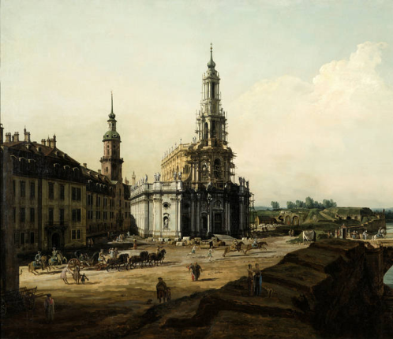
Wie kam Barock nach Deutschland?
Italienische Künstler und Handwerker arbeiteten an europäischen Höfen
Gaetano Chiaveri (1689 Rom - 1770 Foligno) war der Baumeister der katholischen Hofkirche in Dresden. Chiaveri hatte einige Landsleute als Handwerker mitgebracht. Diese errichteten sich direkt neben der Hofkirche kleine Wohnhäuser. Diese Häuser gibt es nicht mehr, aber der Name für den Platz ist geblieben – italienisches Dörfchen.
Notes:
Informationen für Ihre Schüler*innen
Übrigens: Der Bildausschnitt mit der Hofkirche stammt aus einem Gemälde von Bernardo Bellotto – ebenfalls ein italienischer Künstler des Barock in Dresden.

Slide 11
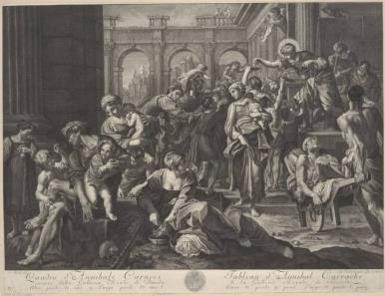
Wie kam Barock nach Deutschland?
Kunst aus Italien wurden in ganz Europa gesammelt
Dies ist das Gemälde „Die Almosenspende des Heiligen Rochus“ vom italienischen Maler Annibale Carracci. Rechts daneben ist der Kupferstich.
Überlege, warum man sich vor fast 300 Jahren die Mühe machte, ein Gemälde mit Hilfe einer Drucktechnik zu vervielfältigen?
Notes:
Informationen für Ihre Schüler*innen
Links
„Die Almosenspende des heiligen Rochus“ von Annibale Carracci (1560 – 1609) aus dem Jahr 1594/05. Das Bild hängt heute in der Gemäldegalerie Alte Meister in Dresden.
Rechts
Der Kupferstich „Die Almosenspende des heiligen Rochus“ vom Kupferstecher Giuseppe Camerata (1718 – 1803). Dieser Kupferstich gehört heute dem Kupferstich-Kabinett in Dresden.

Slide 12
Barock zeigt sich in
Architektur
Musik
Literatur
Kunst
Mode
Philosophie
Notes:
Informationen für Ihre Schüler*innen

Slide 13
Mode des Barock
Festkleid August des Starken
Getragen 1697 beim Festessen zu seiner Krönung zum König von Polen
Es besteht aus Goldstoff und Silberstickerei.
Die Festkleidung besteht aus Hose, Weste und Justaucorps (französisch just[e] au corps ‚nah am/direkt auf dem Körper‘). Es war die allgemeine Hauptoberbekleidung des Mannes.
Zu sehen im Residenzschloss Dresden
Stelle dir August den Starken in dieser Kleidung vor. Nenne 3 Adjektive, mit denen du ihn beschreiben würdest.
Notes:
Informationen für Ihre Schüler*innen
Kleidung war für die barocken Herrscher ein wichtiges Mittel zur Selbstdarstellung. Besonders für außergewöhnliche Ereignisse wurden Kleider aus aufwendigen und kostbaren Stoffen genäht. Herrscher, wie August der Starke, schmückten ihre Kleidung dabei noch mit Knöpfen, Orden und anderem Schmuck aus Edelsteinen.

Slide 14
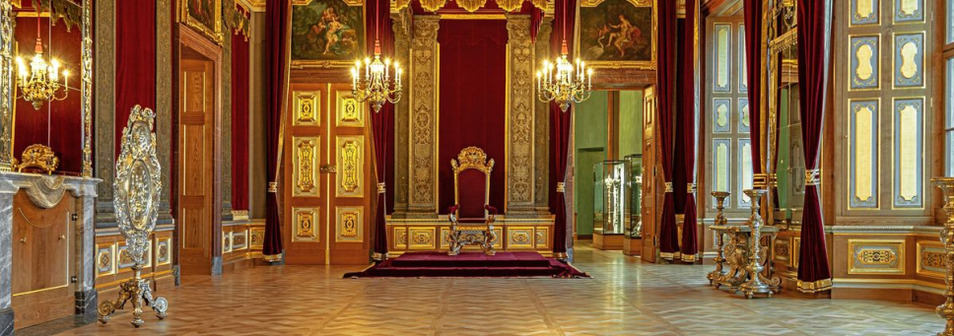
Architektur des Barock
Königliche Paraderäume im Residenzschloss Dresden
Häufiger Gebrauch von plastischen Zierelementen
Bei der Außenfassade gab es eine dramatische Steigerung zur Mitte
Symmetrische Bauweise
In der Inneneinrichtung Verwendung von kostbaren Materialien
Zwinger in Dresden
Notes:
Informationen für Ihre Schüler*innen
In Dresden kann man zwei außergewöhnliche Beispiele für barocke Architektur und Inneneinrichtung sehen. Beide stehen in Zusammenhang mit einem für Sachsen wichtigen Ereignis. 1719 heiratete der Sohn August des Starken die österreichische Prinzessin Maria Josepha. Die Feierlichkeiten für diese Hochzeit dauerten einen ganzen Monat. Der Dresdner Zwinger wurde dafür als eine Art Festplatz gebaut.
Für den selben Anlass ließ August der Starke eine Etage seines Schlosses umbauen – diese königlichen Paraderäume kannst du heute wieder besichtigen. Raum für Raum steigert sich die Pracht bis man vor dem Thron steht. Die kostbarsten Materialien wurden für die Ausstattung der Räume verwendet.

Slide 15
Kunst des Barock
Prunkvoll, kraftvoll und bewegt
Hell-Dunkel der Farben
Weltliche, mythologische und religiöse Themen
kraftvolle Gesten bei den Figuren
Benennt für jeden der 4 Punkte ein Beispiel aus diesem Bild von Peter Paul Rubens
Peter Paul Rubens (1577 – 1640)
Quos ego – Neptun die Wogen beschwichtigend
Um 1635
Gemäldegalerie Alte Meister
Notes:
Informationen für Ihre Schüler*innen
"Quos ego" – Neptun, die Wogen beschwichtigend
Um 1635 entstand das Bild von Peter Paul Rubens (1577-1640). Es zeigt Neptun, den Gott der Meere, wie er auf einem Muschelwagen über das Meer fährt. Gezogen wird sein Wagen von den Hypocampen – Mischwesen aus Pferd und Fisch. An seiner Seite sind drei Meerjungfrauen. Neptun vertreibt mit seinem Dreizack und einer Handbewegung die Winde, die du am oberen Bildrand siehst. Diese Winde bedrohten die Schiffe, die du im Hintergrund siehst.

Slide 16
Musik des Barock
Als erste deutsche Oper gilt “Dafne”. Sie wurde 1627 am Hof von Torgau das erste Mal aufgeführt.
Sie wurde geschrieben von Martin Opitz und komponiert von Heinrich Schütz. Die Musik hat sich nicht mehr erhalten, der Text schon.
Der Komponist Heinrich Schütz war Kapellmeister am sächsischen Hof.
Hier kannst du die erste noch erhaltene deutsche Oper "Seelewig" hören
Sie wurde das erste Mal im Jahr 1644 gespielt. Der Komponist war Sigmund Theophil Staden.
Notes:
Informationen für Ihre Schüler*innen

Slide 17
Barock
Barock ist eine Epoche der europäischen Kunstgeschichte, die Ende des 16. Jahrhunderts begann und bis circa 1760/70 andauerte.
die Ende des 16. Jahrhunderts begann und bis circa 1760/70 andauerte.
Was passierte in dieser Zeit?
Notes:
Informationen für Ihre Schüler*innen

Slide 18
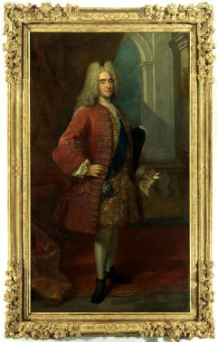
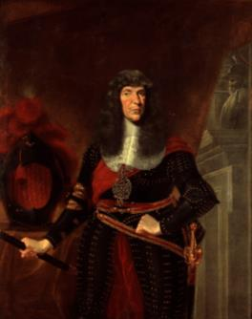
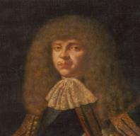
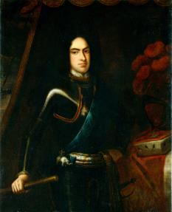
In Sachsen lebten in der Zeit des Barock folgende Kurfürsten
Johann Georg II.
1613 - 1680
Johann Georg III.
1647 – 1691
Johann Georg IV.
1668 – 1694
August der Starke
1670 - 1733
August III.
1696 - 1763
Du findest sie in der Fürstengalerie im Residenzschloss
Notes:
Informationen für Ihre Schüler*innen

Slide 19
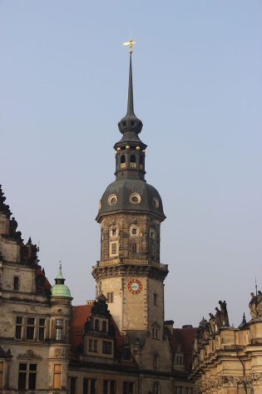
Die Spuren der barocken Kurfürsten sind auch heute noch in Sachsen sichtbar
Johann Georg II.
Umbau des Hausmannsturms am Dresdner Residenzschloss zu seiner heutigen Form
Legt den Großen Garten in Dresden an
1667 eröffnet er das Hoftheater . Es wird zum Zentrum der Musik und Schauspielerei
Notes:
Informationen für Ihre Schüler*innen
Johann Georg II.
(1613 Dresden - 1680 Freiberg), seit 1656 Kurfürst von Sachsen
Bedeutende Ereignisse während seiner Regierungszeit:
„Durchlauchtigste Zusammenkunft“ war ein Treffen des Kurfürsten mit seinen Brüdern, den Fürsten von Sachsen-Merseburg, Sachsen-Weißenfels und Sachsen-Zeitz. Es fand in Dresden im Februar 1678 statt. Die Durchlauchtigste Zusammenkunft war ein Höhepunkt barocker Festkultur. Dabei wurde der Hausmannsturm des Residenzschlosses um 35 Meter erhöht, womit er 97 Meter erreichte.
1667 eröffnet Johann Georg II. das Hoftheater: damit begann die Pflege der Musik und der Schauspielerei am sächsischen Hof. Die Oper, so wie wir sie kennen, entstand Ende des 16. Jahrhunderts in Florenz /Italien. Opern werden wenig später auch in Deutschland beliebt. In der zweiten Hälfte des 17. Jahrhunderts begründeten alle wichtigen deutschen Fürsten eigene Hoftheater - auch in Sachsen.
Johann Georg II. begann, den Großen Garten anzulegen. Damals lag er noch weit vor den Toren der Stadt.

Slide 20
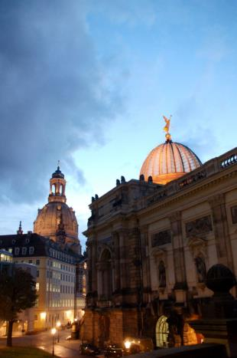
Die Spuren der barocken Kurfürsten sind auch heute noch in Sachsen sichtbar
Johann Georg III.
Palais im Großen Garten Dresden
1680 gründet er eine Zeichen- und Malerschule, aus der später die Dresdner Kunstakademie hervorging
Notes:
Informationen für Ihre Schüler*innen
Johann Georg III.
(1647 Dresden - 1691 Tübingen), seit 1680 Kurfürst von Sachsen
Besondere Ereignisse während seiner Regierungszeit:
1680 gründete er eine Zeichen- und Malschule, aus der sich die spätere Dresdner Kunstakademie entwickelte.
Baumaßnahmen:
Im Jahr 1685 vernichtete ein Brand Altendresden, die spätere Innere Neustadt. Die Baumeister Wolf Caspar von Klengel und Balthasar Permoser wurden mit dem barocken Wiederauf- und Ausbau betraut.
Er ließ das Palais im Großen Garten errichten.

Slide 21
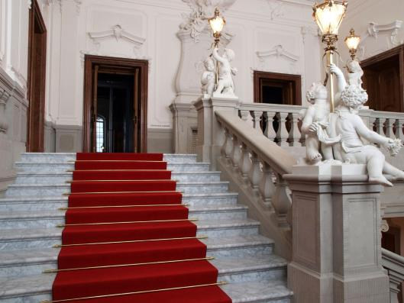
Die Spuren der barocken Kurfürsten sind auch heute noch in Sachsen sichtbar
Johann Georg IV.
Gestaltung der Englischen Treppe im Dresdner Residenzschloss
Notes:
Informationen für Ihre Schüler*innen
Johann Georg IV.
(1668–1694), 1691 – 1694 Kurfürst von Sachsen
Besondere Ereignisse während seiner Regierungszeit:
Verleihung des englischen Hosenbandordens – dafür ließ er die Englische Treppe anlegen

Slide 22
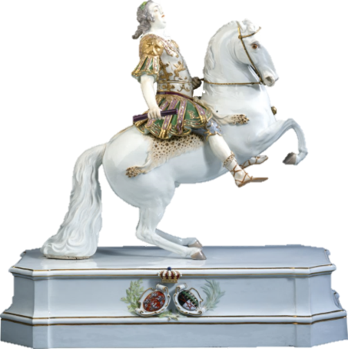
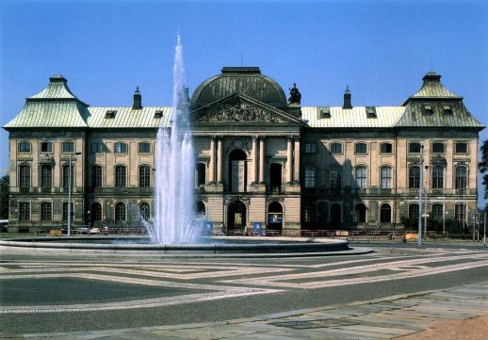
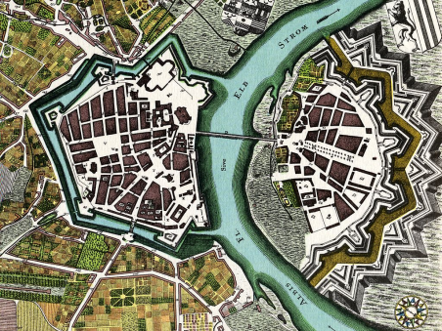
Die Spuren der barocken Kurfürsten sind auch heute noch in Sachsen sichtbar
August der Starke
Zwinger in Dresden
Japanisches Palais in Dresden
Aufbau der Dresdner Neustadt
Neu-Erfindung des Porzellans durch Johann Friedrich Böttger
Notes:
Informationen für Ihre Schüler*innen
August der Starke
(1670–1733), seit 1694 Kurfürst von Sachsen und ab 1697 König von Polen
Jüngerer Bruder von Johann Georg IV.
Besondere Ereignisse während seiner Regierungszeit:
Nacherfindung des Porzellans durch Ehrenfried Walther von Tschirnhaus und Johann Friedrich Böttger
Insgesamt wurden in Augusts Regierungszeit in Sachsen 26 Manufakturen geschaffen: für die Produktion von Spiegeln, Gewehren, Tuch, Gold- und Silbergespinste, Damast, Blaufarben und Tapeten.
Am sächsischen Hof waren bedeutende Künstler aus vielen Ländern Europas tätig. Dresden wurde zur deutschen Kulturmetropole des Barock. August der Starke schuf aus seiner Kunstsammlung viele der heutigen Museen der SKD
Baumaßnahmen:
Zwinger
Japanisches Palais
barocker Wiederaufbau der Dresdner Neustadt

Slide 23
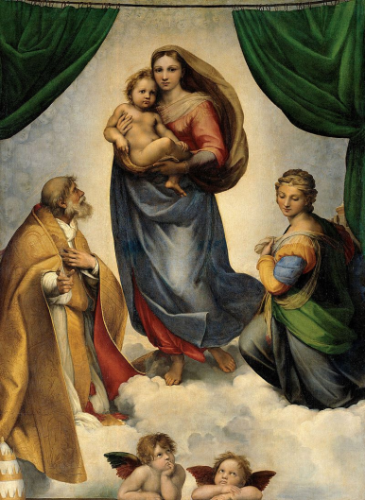
Die Spuren der barocken Kurfürsten sind auch heute noch in Sachsen sichtbar
August III.
Katholische Hofkirche Dresden
Schloss Hubertusburg Wermsdorf
Sammlung weltberühmter Gemälde – zu finden in der Gemäldegalerie Alte Meister
Notes:
Informationen für Ihre Schüler*innen
Friedrich August II. /August III.
(1696 – 1763) seit 1733 Kurfürst von Sachsen und als August III. auch König von Polen und Großherzog von Litauen.
Besondere Ereignisse während seiner Regierungszeit:
Bedeutende Gemäldeankäufe für seine Kunstsammlung, z.B. die Sixtinische Madonna
In seiner Regierungszeit entwickelte sich Hofoper
Baumaßnahmen:
Katholische Hofkirche,
Schloss Hubertusburg
Ereignisse in der Geschichte:
Siebenjähriger Krieg

Slide 24
Zusammenfassung
Begann Ende des 16. Jahrhunderts und dauerte bis circa 1760/70
Barock nahm in Italien seinen Anfang und verbreitete sich als Epoche in ganz Europa
Barock zeigt sich in allen Formen von Kunst und Kultur z.B. Mode, Kunst oder Musik
Der bekannteste sächsische Herrscher des Barock war August der Starke
In Sachsen finden sich noch viele Zeugnisse des Barock

Slide 25
Bildung und Vermittlung Lernort Residenzschloss
Dieses Thema ist auch als Kurs „Barock in Sachsen“ buchbar.
Dauer 2 Stunden,
Kosten 2,00 € pro Schüler*in
geeignet für Klasse 7 bis 12
Lehrplananbindung: Kunst – Barockplastik
Geschichte – Kulturelle Leistungen des Barock, Sachsen unter August dem Starken
Dieses und weiteres Bildmaterial finden Sie auch in unserer online collection unter https://skd-online-collection.skd.museum/

Slide 26
Bildung und Vermittlung Lernort Residenzschloss
Fotonachweis:
Angela Malschewski / MSU Museumsladen GmbH : Hausmannsturm, Kunstakademie
HC Krass: Paraderäume
Simone Seifert: Zwinger
SKD/ Rüstkammer: Kleidung August der Starke
SKD/ Jürgen Karpinski: Perlfigut
SKD/ Klut: Rubens Quos Ego /August zu Pferde / Empfang des sächsischen Kurprinzen /Sixtinische Madonna /Abbildungen der sächsischen Kurfürsten /Bernardo Bellotto/ Annibale Carracci
SKD/ Marketing: Englische Treppe
SKD/ E. Winkler: Japanisches Palais
Wikipedia: Balthasar Permoser
Wikipedia/ Patrick Ribeiro: Luftbildaufnahme Großer Garten
Wolfgang Schmidt: Luftbild Schloss Hubertusburg

